Slide 1
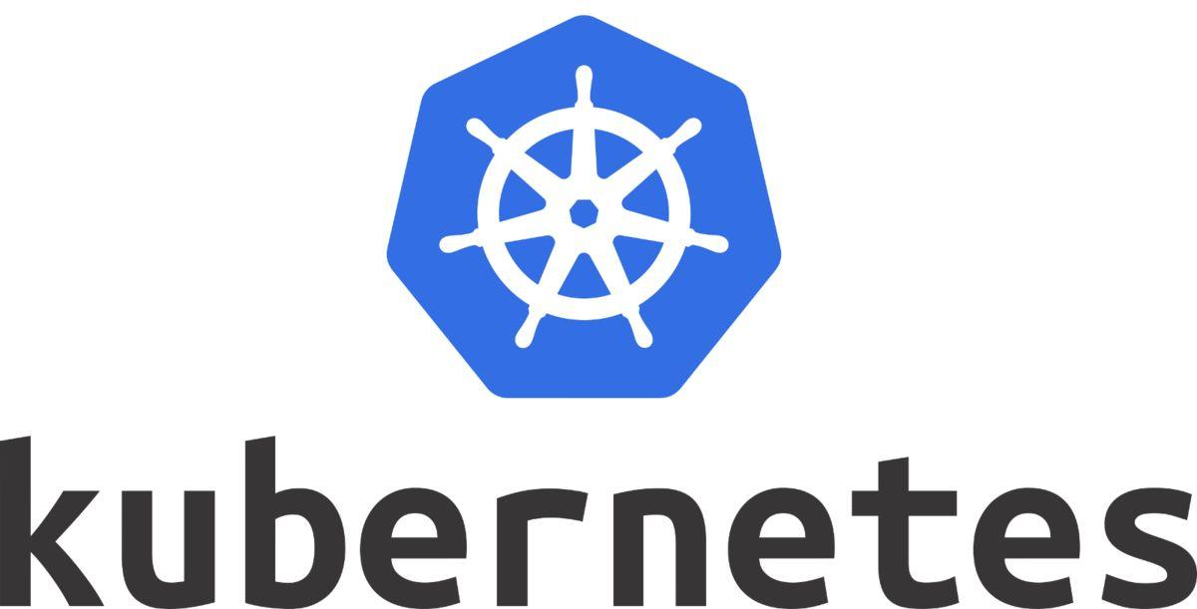
Container Network
李涛
2021/4/5

Slide 2
上次内容
K8s在细粒度的时间上网络的特征，网络是否会成为瓶颈.
本此主要是对K8s中存在的主要网络瓶颈做了调研.

Slide 3
容器网络的分析与实证
Container networks on single host
Container networks on multiple hosts
Performance、scalability、overhead of container networks
K. Suo, et al, “An Analysis and Empirical Study of Container Networks”, Proc. of IEEE Conference on Computer Communica-tions (INFOCOM), pp. 189-197. 2018.
《数据中心大二层交换技术详解》及一些博客

Slide 4
Container networks on single host
None mode
Bridge mode
Container mode
Host mode

Slide 5
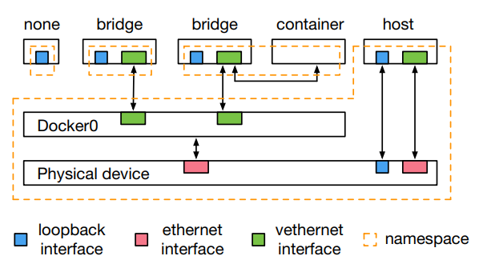
Container networks on single host
None mode
含义：将容器设置为一个封闭的网络堆栈，只有loopback接口，不能连接到同一主机或外部网络上的容器。
评价：实现了高度的隔离和安全性，但无法进行网络通信。
适用场景：不需要网络访问的服务。例如离线数据计算、批量处理、备份作业...

Slide 6
Container networks on single host
Bridge mode
含义：容器通过建立的网桥docker0进行通信。所有连接到Docker0的容器都属于一个虚拟子网，可以通过私有IP地址相互通信
评价：一方面网桥模式中容器有独立的网络名称空间，提供了中等的安全性；另一方面数据包通过网桥传输，需要调用隔离的网络名称空间中的数据包发送和接收路径，从而导致较高的通信开销。

Slide 7
Container networks on single host
Container mode（Pod in K8s）
含义：一组容器共享同一网络空间，其中一个容器（pause container）被指定为代理，并配置为桥接模式。组的其他容器通过代理容器的虚拟以太网(veth)接口连接到外部网络。
评价：一组容器可以通过IPC直接通信，降低通信开销；不同组的容器位于不同的网络空间，获得中等程度的安全性。

Slide 8
Container networks on single host
Host mode
含义：所有容器共享一个网络命名空间。
评价：通信开销最低；安全性最差。

Slide 9
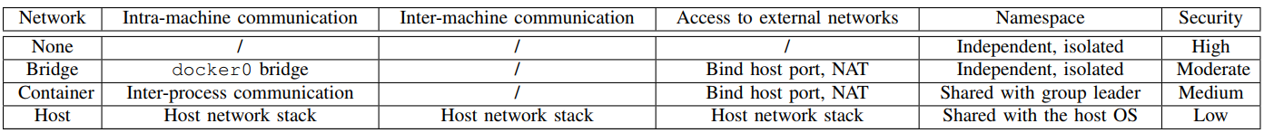
Container networks on single host
总结
四种单主机的容器网络模式考虑的就是安全隔离性与通信开销的折中

Slide 10
Container networks on multiple hosts
Host mode
Network address translation
Overlay network
Routing

Slide 11
Container networks on multiple hosts
Host mode
含义：各个主机内均采用host mode方式部署内部网络，容器通过host IP直接通信（与进程通过主机IP通信类似）。
评价：只适用于采用host mode的主机通信；安全隔离性差。
Network address translation(NAT)
含义：将容器私有IP映射一个端口号，用Host IP + port number标识容器。
评价：部署简单；通过主机IP寻址，降低IP地址规模；接发包每次的地址转换带来性能开销；在动态容器网络中，生命周期短的容器可能会导致端口冲突。

Slide 12
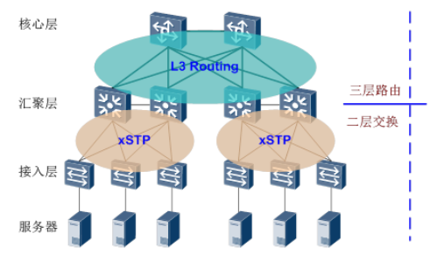
Container networks on multiple hosts
Overlay network
传统的数据中心网络通常是二层+三层网络架构

Slide 13
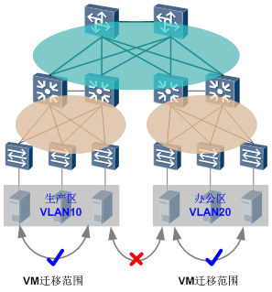
Container networks on multiple hosts
Overlay network
背景：虚拟机的动态迁移，为了对用户透明，需要保持虚拟机的IP地址不变，同时虚拟机的运行状态也必须保持不变(例如TCP会话状态)，这就要求虚拟机的动态迁移只能在一个二层碰撞域（VLAN）中进行。

Slide 14
Container networks on multiple hosts
Overlay network
背景：虚拟机的动态迁移，为了对用户透明，需要保持虚拟机的IP地址不变，同时虚拟机的运行状态也必须保持不变(例如TCP会话状态)，这就要求虚拟机的动态迁移只能在一个二层碰撞域（VLAN）中进行。
问题：在传统的数据中心网路结构中，一个二层网络域大小有限制，导致虚拟机的迁移受限。
二层网络的核心问题是环路问题以及由此产生的广播风暴问题。
通过划分VLAN来缩小广播域的规模
通过破环协议来防止环路的产生
以上两种方案都会制约单个二层网络域的大小。

Slide 15
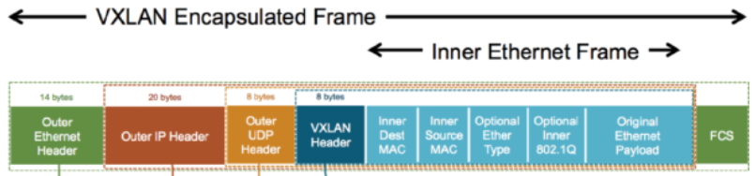
Container networks on multiple hosts
Overlay network
直观理解：将已有的三层物理网络作为Underlay网络，在其上构建出虚拟的二层网络，即Overlay网络。
方案：通过用隧道封装的方式，将源主机发出的原始二层报文封装后在现有三层物理网络中（Underlay）进行透明传输，到达目的地之后再解封装得到原始报文，通过MAC地址转发给目标主机，从而实现主机之间的二层通信，即虚拟出所谓的大二层网络（Overlay）。

Slide 16
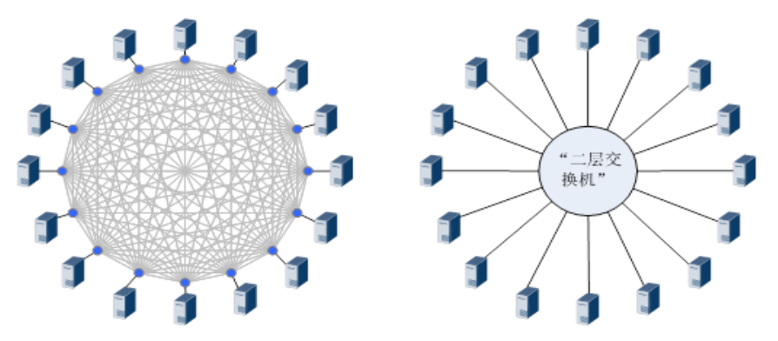
Container networks on multiple hosts
Overlay network
直观理解：将已有的三层物理网络作为Underlay网络，在其上构建出虚拟的二层网络，即Overlay网络。

Slide 17
Container networks on multiple hosts
Overlay network
评价：
解决了虚机迁移范围受到网络架构限制的问题
Overlay把二层报文封装在IP报文之上，因此，只要网络支持IP路由可达就可以部署Overlay网络，而IP路由网络本身已经非常成熟，且在网络结构上没有特殊要求，方便用户部署。
解决了虚机规模受网络规格限制的问题
虚拟机数据封装在IP数据包中后，只按照隧道端点(VTEP)的地址寻址，对承载网络，MAC地址规格需求极大降低。
解决了网络隔离/分离能力限制的问题
针对VLAN只能支持数量4K以内的限制，在Overlay技术中扩展了隔离标识的位数，可以支持高达16M的用户，极大扩展了隔离数量。

Slide 18
Container networks on multiple hosts
Overlay network
评价：
解封包带了较高的性能开销，成了网络的瓶颈，体现在数据包大小对性能的影响。

Slide 19
Container networks on multiple hosts
Routing
含义：在主机内核中实现了一个虚拟路由器并使用BGP协议路由报文
评价：
开销相较比NAT和Overlay方案低
但支持的网络协议有限（TCP,UDP,ICMP.).
BGP在数据中心网络中还没有得到广泛的支持
路由表的大小限制了容器网络的规模

Slide 20
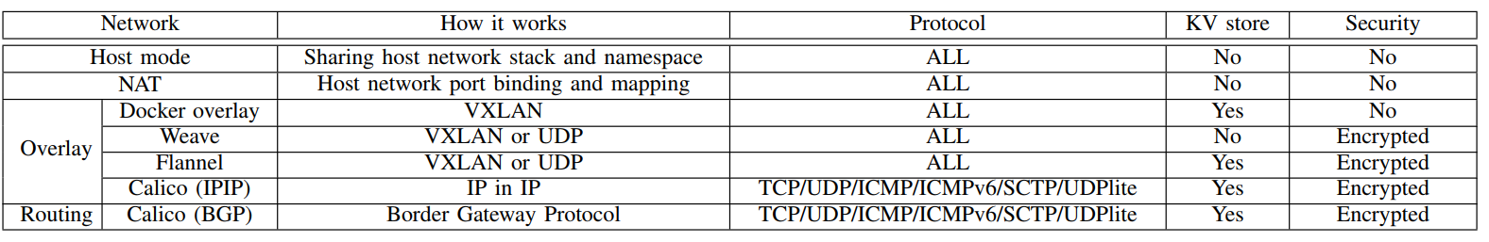
Container networks on multiple hosts
总结
Overlay 是现在最主流的方案

Slide 21
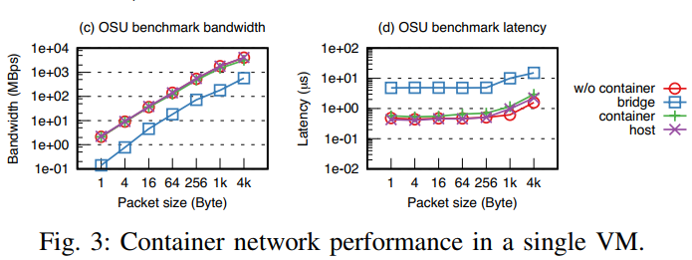
Performance、scalability、overhead of container networks
Packet size
Single host--bridge
它延长了数据包处理的关键路径，数据包需要通过docker0传输。
它会消耗更多的CPU资源，如果CPU成为瓶颈，可能会导致排队延迟

Slide 22
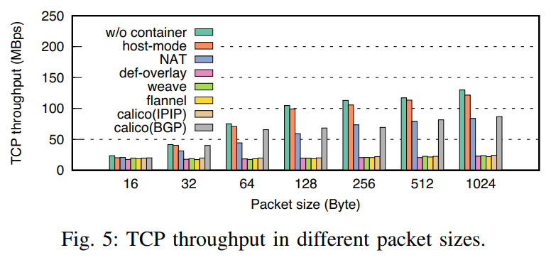
Performance、scalability、overhead of container networks
Packet size
Muitiple hosts--overlay
包封装和解封装比NAT和虚拟路由开销更大。
包处理需要在覆盖网络中来回遍历网络堆栈

Slide 23
粗糙的想法
如果不是在packet的粒度解封包，以flowlet为单元管理，只让开头和结尾的packet封装
这好像有违overlay实现的大二层网络

